Slide 1











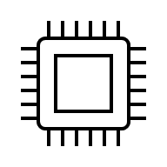




RAG基盤の全体像
参考
Data Sources
RAG基盤(TELIS用 Azure Databricks ワークスペース)
User
Ingest
Process
Serve
Embedding
Model
Gold
(Vectorized)
Bronze
(Raw data)
Silver
(Cleansed)
</>
REST API
REST API
SharePoint
Online
See Index
Serving
Endpoint
Batch
Ingestion
Storage
各社アプリ
各社 Azure Databricks ワークスペース
Compute
LLM
Endpoint
SQL
Warehouses
RAGシステム
評価
Box
Ingest
Process
Bronze
(Raw data)
Silver
(Cleansed)
Compute
Serving
各社 Azure Databricks ワークスペース
Governance
Database
各社 Azure Databricks ワークスペース
Platform
Database
Microsoft
Azure
Red Hat
OpenShift
(開発中)

